Slide 1

Báo Cáo Phân Tích Doanh Thu Bệnh Viện
Phân tích chi tiết các yếu tố tác động đến doanh thu từ tháng 1/2024 đến tháng 5/2025
Trình bày bởi Anh Vĩ Phạm

Slide 2
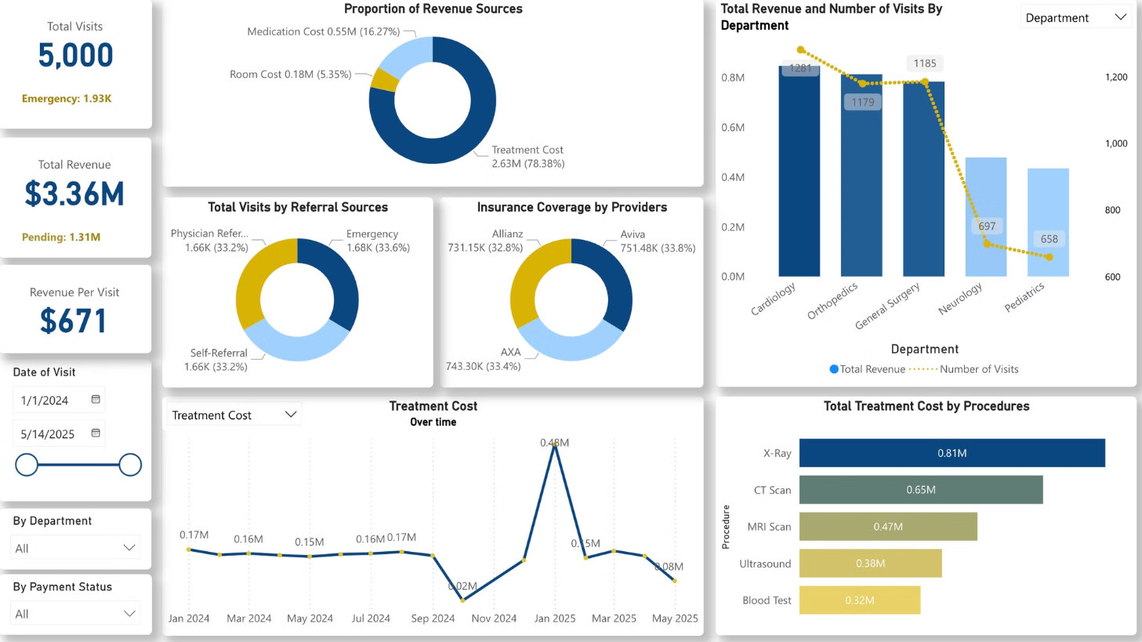
1. Dashboard báo cáo doanh thu

Slide 3

2. Tổng quan về doanh thu
Giai đoạn tháng 1/2024 - 5/2025
5000
Lượt Khám
Tổng số lượt khám trong giai đoạn báo cáo
$3.36M
Tổng Doanh Thu
Tổng doanh thu đạt được
$671
Doanh Thu/Lượt Khám
Doanh thu trung bình cho mỗi lượt khám

Slide 4
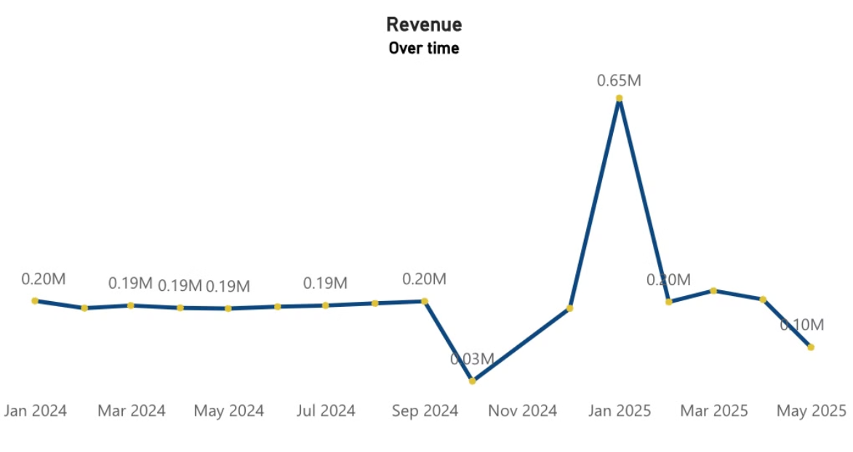
Biến động doanh thu
Tháng 1/2024 đến tháng 9/2024
Tháng 11/2024
Tháng 1/2025
Ổn định trong khoảng $0.19M đến $0.20M
Giảm mạnh chỉ còn $0.03M
Tăng vọt lên $0.65M

Slide 5
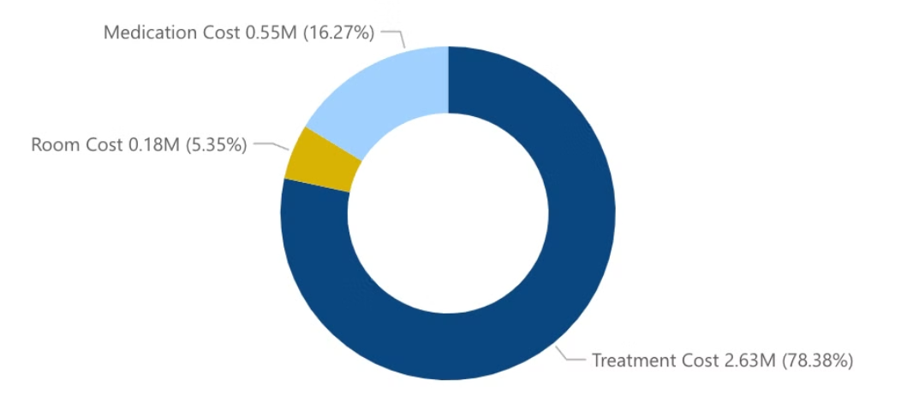
Cơ cấu doanh thu
Treatment Cost (78.38%)
Medication Cost (16.27%)
Room Cost (5.35%)
Chiếm tỷ trọng lớn nhất, khoảng $2.63M
Đóng góp đáng kể vào tổng doanh thu với $0.55M
Tỷ trọng thấp nhất trong cơ cấu doanh thu với chỉ $0.18M

Slide 6
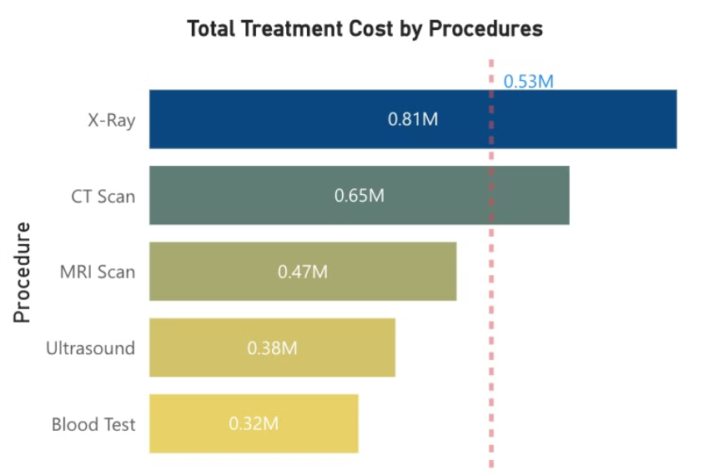
3. Treatment Cost
Chi Phí Trung Bình
X-ray và CT-Scan
Dao động từ $520 đến $540 cho mỗi dịch vụ, khá đồng đều giữa các loại.
Dẫn đầu về doanh thu với $0.81M và $0.65M, vượt trội so với mức trung bình $0.53M.

Slide 7
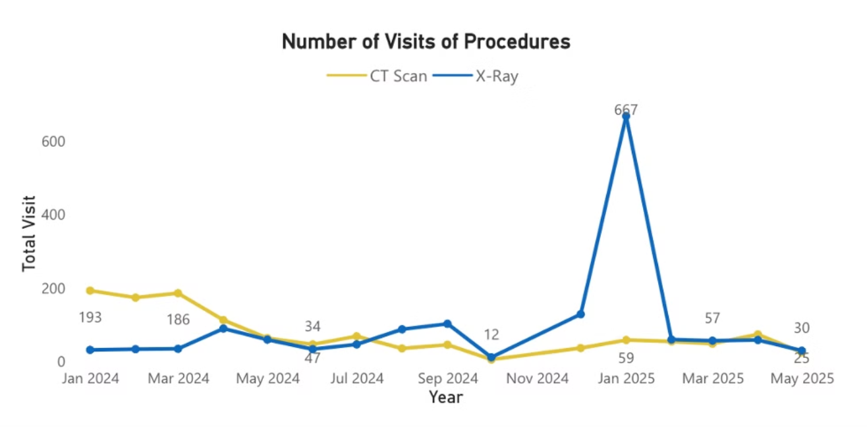
Phân tích nhu cầu theo thời gian của 2 dịch vụ chính
Nhu cầu cho X-ray tăng bất thường
Dữ liệu không chỉ ra được pattern rõ ràng
Đạt 667 lượt vào tháng 1/2025
Không thể dự đoán được nhu cầu trong thời gian tới

Slide 8
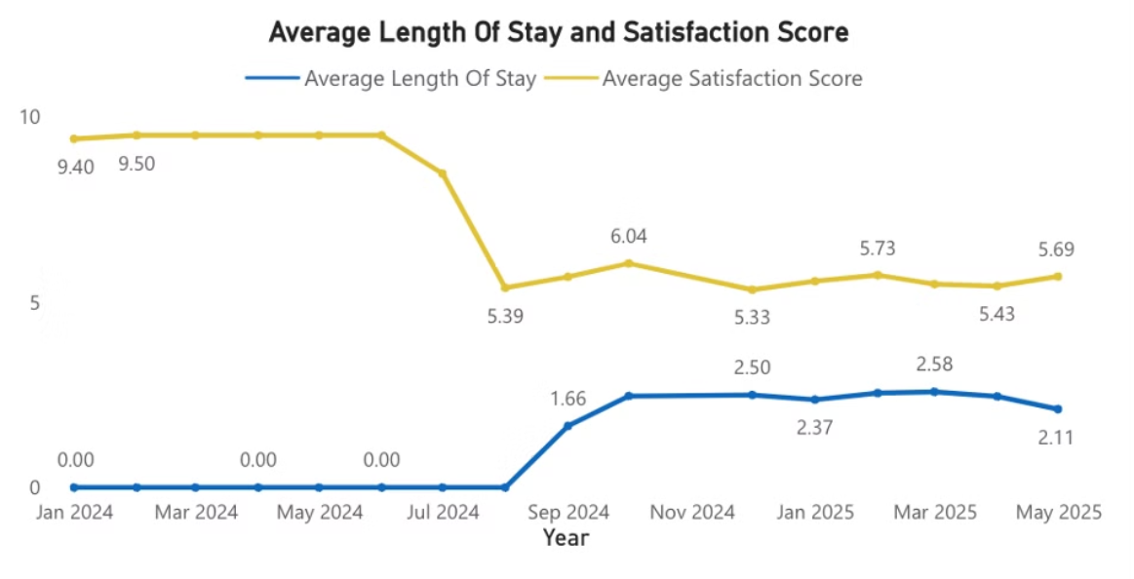
4. Room Cost
Thời Gian Lưu Trú Ngắn
Độ Hài Lòng Giảm
Trung bình chỉ 2.5 ngày, hạn chế doanh thu từ Room Cost.
Từ 9 xuống 5-6 điểm sau khi có dịch vụ lưu trú (tương quan -0.27)

Slide 9
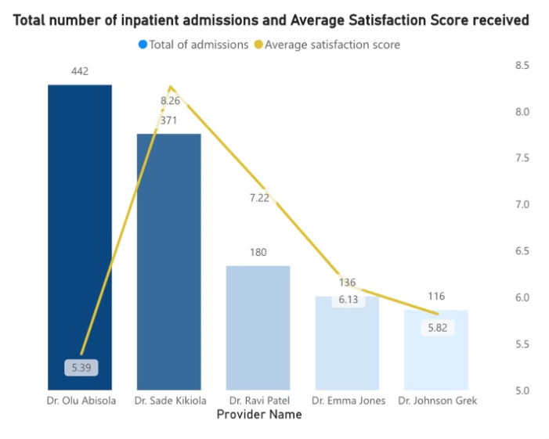
Yếu tố tác động đến sự hài lòng
Khác biệt ở các y bác sĩ
Áp lực của bác sĩ Olu Abisola
Với độ tương quan cao nhất là 0.45, cách chăm sóc của các y bác sĩ được cho là nguyên nhân lớn nhất ảnh hưởng tới trải nghiệm bệnh nhân
Bác sĩ Olu Abisola có số ca nội trú cao nhất (442 ca), tuy nhiên điểm hài lòng trung bình rất thấp

Slide 10




4. Insurance Coverage
Tổng chi trả bảo hiểm đạt $2.2M, phân bổ đều giữa ba nhà cung cấp chính.
Aviva
AXA
Allianz
33.8% tổng chi trả bảo hiểm
33.4% tổng chi trả bảo hiểm
32.8% tổng chi trả bảo hiểm

Slide 11

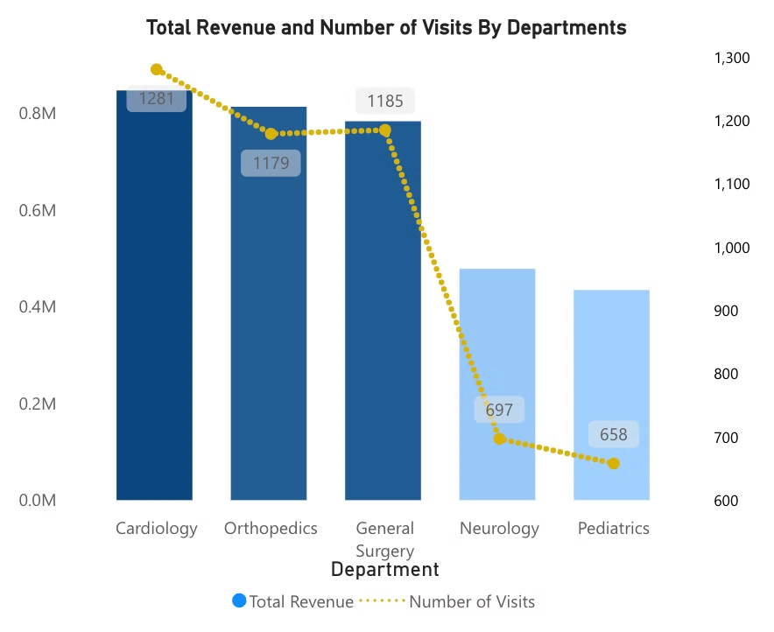
5. Doanh Thu Theo Department
Nhóm Doanh Thu Cao
Nhóm Doanh Thu Thấp
Cardiology
Neurology
Orthopedics
Pediatrics
General Surgery

Slide 12
6. Tổng kết các vấn đề và đề xuất giải pháp

Slide 13

Xu Hướng Doanh Thu Không Ổn Định
Doanh thu dao động mạnh với mức giảm sâu vào tháng 11/2024 ($0.03M) và tăng đột biến vào tháng 1/2025 ($0.65M), cho thấy sự bất ổn trong hoạt động hoặc do ảnh hưởng của yếu tố thời vụ
Phân tích nguyên nhân gây ra biến động doanh thu để ổn định hoạt động (ví dụ: thiếu hụt nhân sự, thiết bị gặp sự cố).
Theo dõi và dự đoán xu hướng doanh thu và giải quyết kịp thời các vấn đề để đảm bảo hiệu suất ổn định.

Slide 14
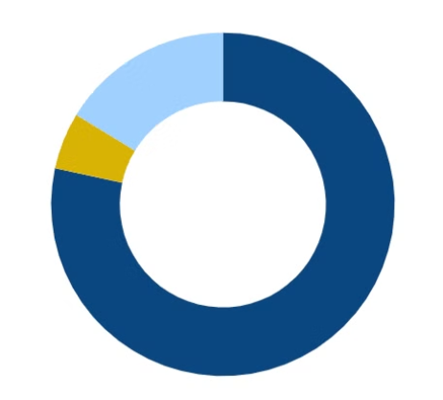
Phụ Thuộc Quá Mức Vào Treatment Cost
Treatment Cost chiếm 78.38% doanh thu, với X-Ray và CT scan chiếm tỷ trọng lớn. Điều này làm gia tăng rủi ro nếu nhu cầu thay đổi hoặc thiết bị bị quá tải
Quản lý nguồn lực và phân tích xu hướng mùa vụ để dự báo và đáp ứng nhu cầu của bệnh nhân một cách hiệu quả, nhất là cho các dịch vụ X-Ray và CT scan
Đa dạng hóa nguồn thu bằng cách đẩy mạnh các dịch vụ khác như MRI Scan hoặc Ultrasound thông qua các gói dịch vụ trọn gói và chương trình quảng bá.

Slide 15
Doanh thu tạo ra từ Room Cost thấp
Room Cost đóng góp tỷ lệ thấp nhất vào doanh thu tổng thể (5.35%) do thời gian lưu trú ngắn (trung bình 2.5 ngày) và sự giảm sút đáng kể trong mức độ hài lòng của bệnh nhân (từ 9 xuống 5-6 điểm).
Nâng cao chất lượng dịch vụ trong quá trình lưu trú bằng cách cân bằng khối lượng công việc của các y bác sĩ.
Đào tạo và hỗ trợ các bác sĩ có điểm hài lòng thấp như bác sĩ Olu Abisola, đồng thời nhân rộng các thực hành tốt của bác sĩ đạt kết quả cao như Dr. Sade Kikiola.

Slide 16
Xin cảm ơn đã theo dõi phần trình bày
Anh Vĩ Phạm

